Slide 1
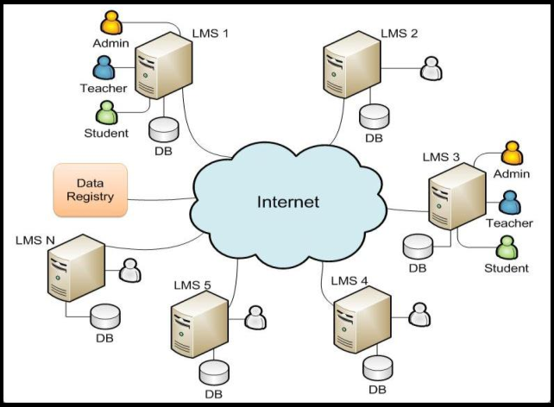
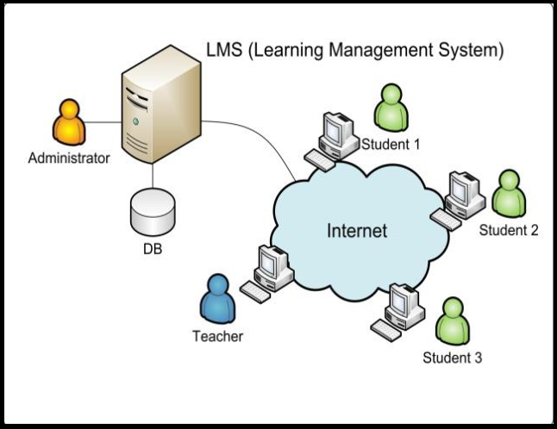
LEARNING FROM ACKNOWLEDGEMENTS IN DISTRIBUTED LEARNING
PHẠM XUÂN VĨNH HÀ - 230201041
¹ Trường ĐH Công nghệ thông tin
² University of Information Technology
HCMC, Vietnam
³ National Institute of Informatics
What ?
Why ?
● Nghiên cứu và phát triển mô hình học hỏi từ các xác nhận trong Learning from Acknowledgements in Distributed Learning
● Đánh giá hiệu quả của mô hình học hỏi từ các xác nhận trong Learning from Acknowledgements in Distributed Learning
Thiếu tài nguyên .
Giúp giảm thời gian
Dễ dàng mở rộng
Overview
Description
1. Tìm hiểu Học phân tán truyền thống
2. Tìm hiểu Learning from Acknowledgements in Distributed Learning
Thời gian hoàn thành tác vụ: Phản ánh hiệu suất của từng máy tính thành viên.
Tình trạng lỗi (nếu có): Cho phép phát hiện sớm các sự cố tiềm ẩn và ngăn chặn lỗi nghiêm trọng.
Các chỉ số về hiệu suất: Cung cấp thông tin chi tiết về tài nguyên sử dụng, mức độ tiêu thụ năng lượng, ... của từng máy tính Cung cấp thông tin chi tiết về hoạt động của từng máy tính.
3. Triển khai Learning from Acknowledgements in Distributed Learning
Triển khai, đánh gia kết qua theo các tiêu chí:
Giảm thời gian đào tạo.
Nâng cao độ chính xác và tính ổn định của mô hình
PHẠM XUÂN VĨNH HÀ – Trường Đại học Công nghệ thông tin
TEL : 0879420999 Email : hapxv.18@grad.uit.edu.vn
Notes:
1

